Slide 1
PHÒNG GIÁO DỤC VÀ ĐÀO TẠO QUẬN LONG BIÊN TRƯỜNG MẦM NON HOA SỮA
GIÁO ÁN
LĨNH VỰC PHÁT TRIỂN NHẬN THỨC
Đề tài: Tách trong phạm vi 10
Lứa tuổi: Mẫu giáo 5- 6 tuổi
Giáo viên: Nguyễn Thị Lan Anh
Năm học 2017 - 2018

Slide 2
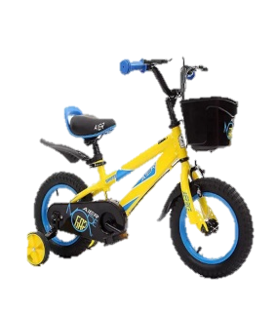
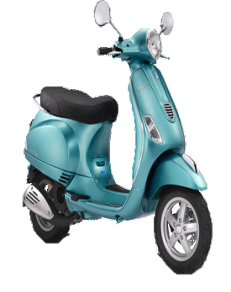
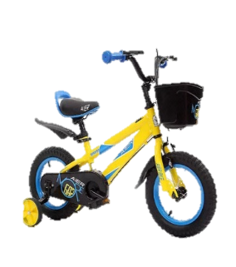
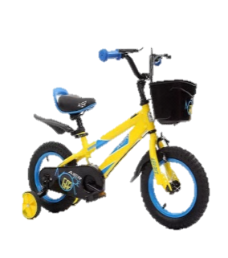
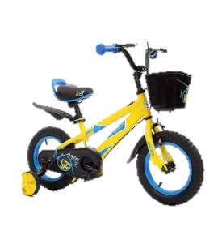
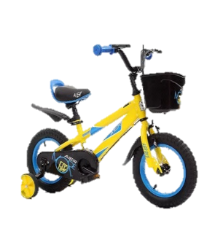
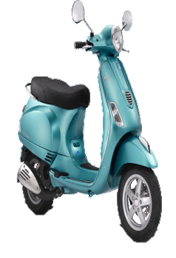
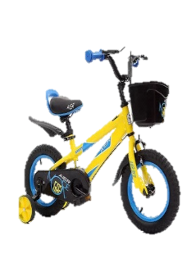
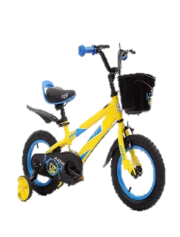
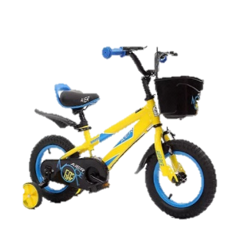
10
10
9
10
8
10
8

Slide 3
10
10
10
1
2
8
3
9
7
10
10
4
6
5
5

